Slide 1


Slide 2

常用的数据输入/输出函数

Slide 3

1
语句
2
字符数据输入/输出
3
字符串输入/输出
4
格式输入/输出函数

Slide 4

语 句

Slide 5
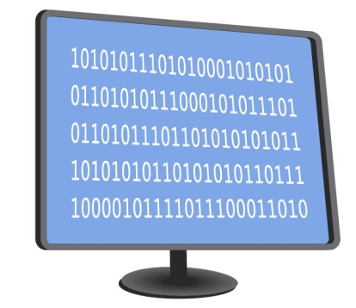
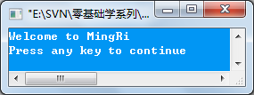

printf(“Welcome to MingRi”);
在编写程序时，声明部分不能算作语句。例如，“int iNumber;”就不是一条语句，因为不产生机器的操作，只是对变量的提前定义

Slide 6
字符数据输出

Slide 7


字符数据输出
putchar()函数

Slide 8

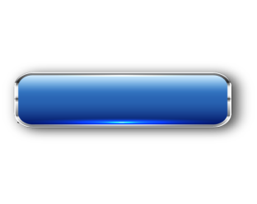

字符数据输出
语法
int putchar(int ch);
实例
输出大眼萌@_@
示例
putchar (‘A’)

Slide 9
字符数据输入

Slide 10
字符数据输入 getchar()函数
实例
语法
int getchar();
同时输入英文字和转义字符
示例
cChar=getchar();

Slide 11
字符串输出函数

Slide 12
不能用putchar输出，怎么办？/(ㄒoㄒ)/~~
一二三四二二三四
你好
=≡Σ((( つ•̀ω•́)つ
哟哟~切个闹！
明日科技
(๑•́ ₃ •̀๑)
สวัสดี 萨瓦迪卡~
那就用puts()函数
I will Back !
%$$#%#$%##$%……
00011011011111000101101010
こんにちは~

Slide 13
字符串输出
语法
int puts(char *str);
示例
puts(“mingri”);

Slide 14

puts函数会在字符串中判断“\0”结束符，遇到结束符时，后面的字符不再输出并且自动换行。
puts(“mingri”);
puts(“m\0ingri”);
puts(“ming\0ri”);
puts(“mingr\0i”);
运行结果
mingri
示例
m
运行结果
运行结果
ming
运行结果
mingr

Slide 15
字符串输入函数

Slide 16
字符串输入 gets()函数
实例
语法
char *gets(char *str);
模拟在线考试系统
示例
gets(cString);

Slide 17
格式输出函数

Slide 18
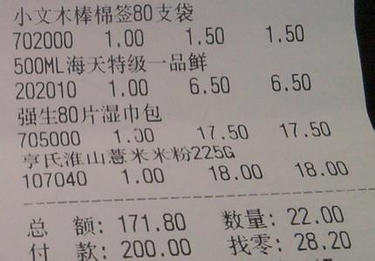
格式输出
这要怎样输出

Slide 19
格式输出 printf()函数
语法
prinft(格式控制,输出列表);
int iInt=521;
printf(“%d\n”, iInt);
示例
格式控制
输出列表

Slide 20
printf函数的格式字符
格 式 字 符 | 功 能 说 明
d,i | 以带符号的十进制形式输出整数（整数不输出符号）
o | 以八进制无符号形式输出整数
x,X | 以十六进制无符号形式输出整数。用x输出十六进制数的a～f时以小写形式输出；用X时，则以大写字母输出
u | 以无符号十进制形式输出整数
c | 以字符形式输出，只输出一个字符
s | 输出字符串
f | 以小数形式输出
e,E | 以指数形式输出实数，用e时指数以“e”表示，用E时指数以“E”表示
g,G | 选用“%f”或“%e”格式中输出宽度较短的一种格式，不输出无意义的0。若以指数形式输出，则指数以大写表示

Slide 21

这是什么玩意儿
printf(“%-10.3s\n”,”LOVE”);

Slide 22
printf函数的附加格式说明字符
字 符 | 功 能 说 明
字母l | 用于长整型整数，可加在格式字符d、o、x、u前面
m（代表一个整数） | 数据最小宽度
n（代表一个整数） | 对实数，表示输出n位小数；对字符串，表示截取的字符个数
- | 输出的数字或字符在域内向左靠

Slide 23
格式输入函数

Slide 24
格式输入函数 scanf()函数
语法
scanf(格式控制,地址列表);
格式控制
地址列表
示例
scanf(“%d\n”, &iInt);

Slide 25
scanf函数的格式字符
格 式 字 符 | 功 能 说 明
d,i | 用来输入有符号的十进制整数
u | 用来输入无符号的十进制整数
o | 用来输入无符号的八进制整数
x,X | 用来输入无符号的十六进制整数（大小写作用是相同的）
c | 用来输入单个字符
s | 用来输入字符串
f | 用来输入实型，可以用小数形式或指数形式输入
e,E,g,G | 与f作用相同，e与f、g之间可以相互替换（大小写作用相同）

Slide 26

利用scanf()函数输入多个数据
输入多个数据，肿么办？

Slide 27
小结
本章主要讲解C语言中常用的数据输入、输出函数。熟练使用输入、输出函数是学习C语言必须要掌握的，因为在很多情况下，为了证实一项操作的正确性，可以将输入和输出的数据进行对比而得到结论。

Slide 28
